Slide 1



OjO CON EL OjO
JOSE LUIS

Slide 2

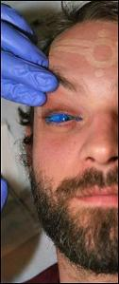
Los tatuajes en la cornea del ojo se vienen practicando desde finales del siglo XIX para ocultar cicatrices corneales y leucomas. Con la llegada de las lentillas, han quedado relegados al ámbito de la estética y las modificaciones corporales, cada vez más radicales y a las que se le ha unido una nueva moda igual de peligrosa, la de insertar joyas en la córnea.

Slide 3
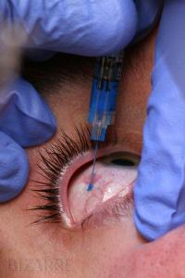
El primero en tatuarse la esclerótica (la parte blanca del ojo) como único fin de modificación corporal fue hace unos años Shannon Larratt .
Esta peligrosa práctica que los expertos aseguran puede causar ceguera total, se está popularizando sobre todo en las cárceles americanas.

Slide 4
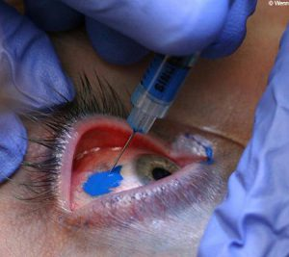

Slide 5
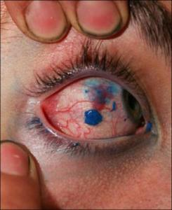
Un canadiense llamado Pauly Unstoppable voluntariamente aceptó que le inyectaran tinta azul en su córnea hasta que su ojo se viera totalmente azul. Aparentemente el proceso toma unas 40 inyecciones hasta que se complete el objetivo.

Slide 6
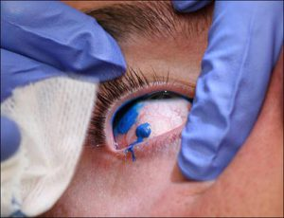

Slide 7
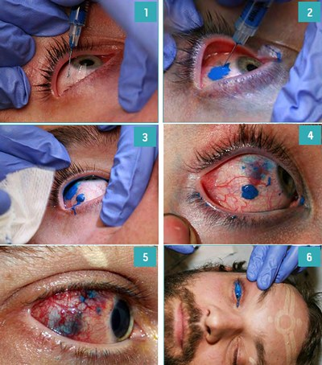

Slide 11
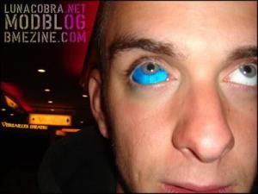
El Experimento fue llevado a cabo por la compañía canadiense ModProm, que aseguran que Pauly no se quedará ciego, el costo no es revelado.
Una opción más, para aquellos que ya no tienen ni un espacio en la piel sin tatuar, por simple excentricidad o si siempre pensaron que debían tener el blanco de los ojos de otro color.

Slide 12
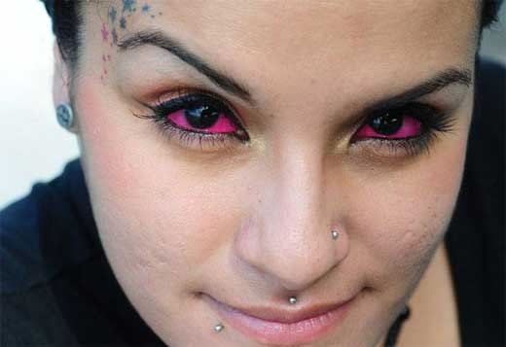

Slide 13
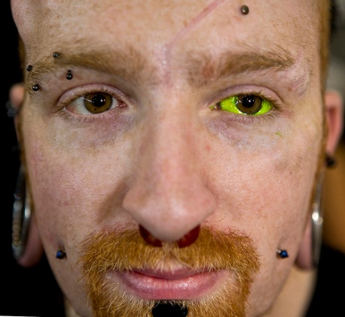

Slide 14
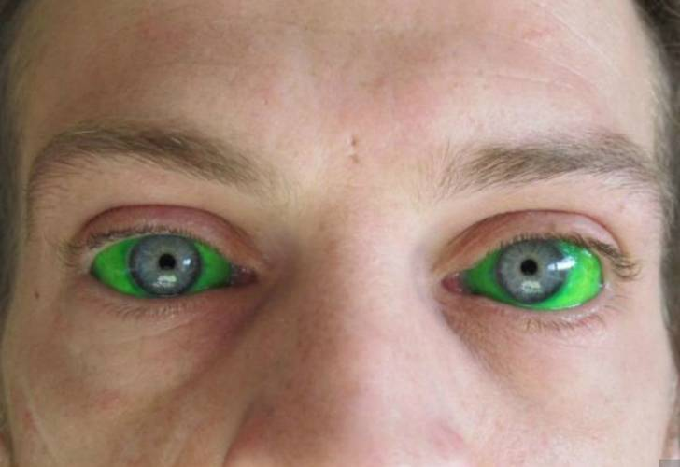

Slide 15
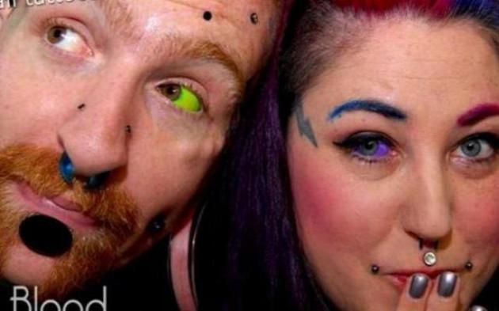

Slide 16
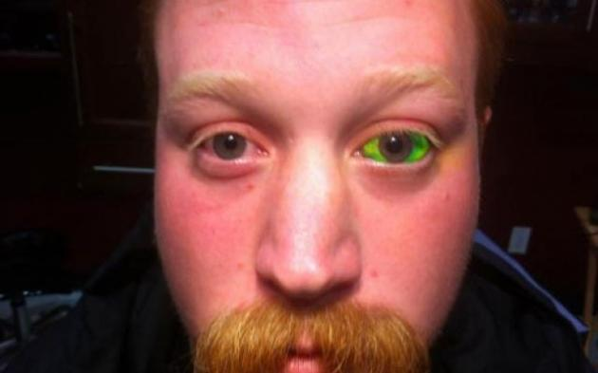

Slide 17


Slide 18
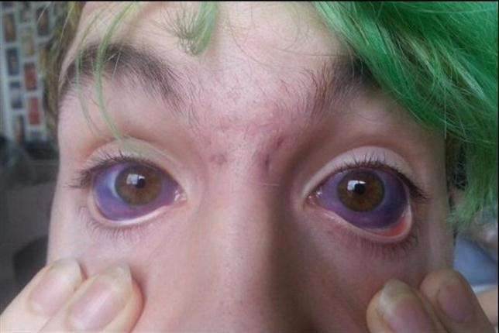

Slide 19
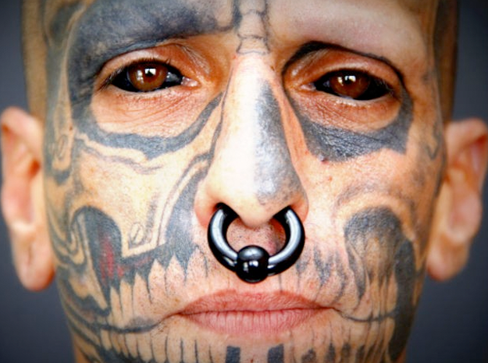

Slide 20
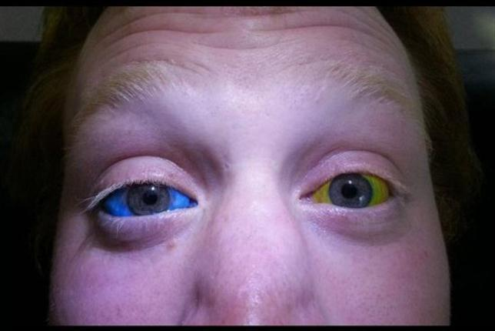

Slide 21


Slide 22


Slide 23
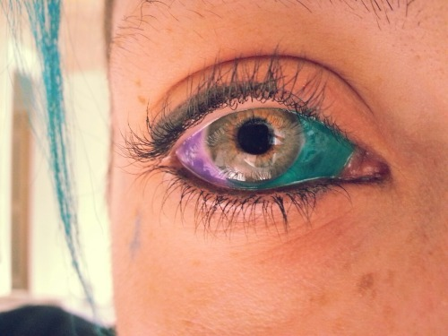

Slide 24


Slide 25


Slide 26


Slide 27


Slide 28
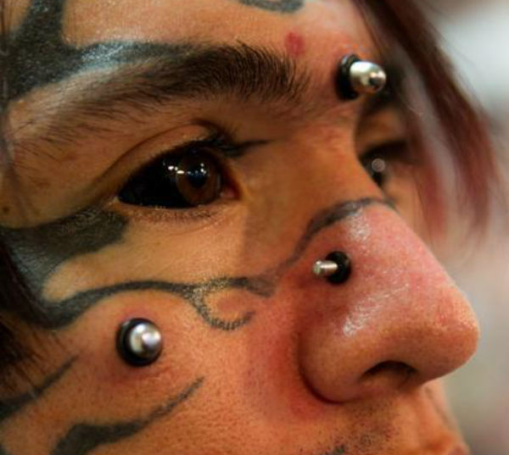

Slide 29
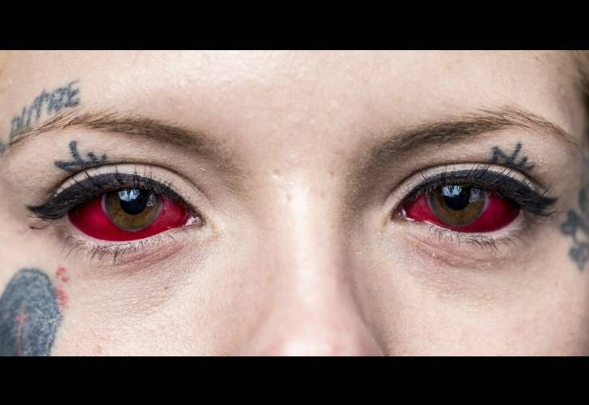

Slide 30
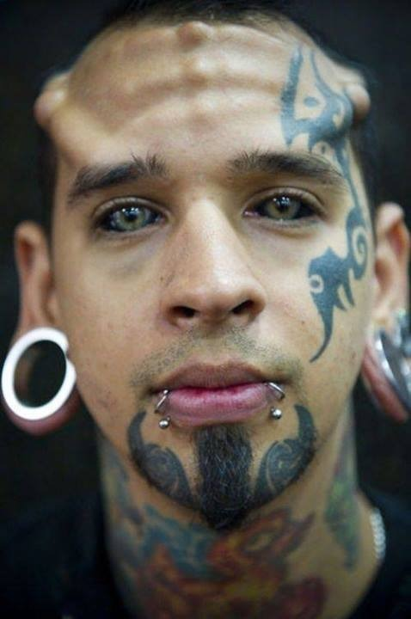


Slide 31


Slide 32
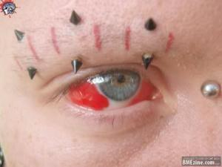

Slide 33
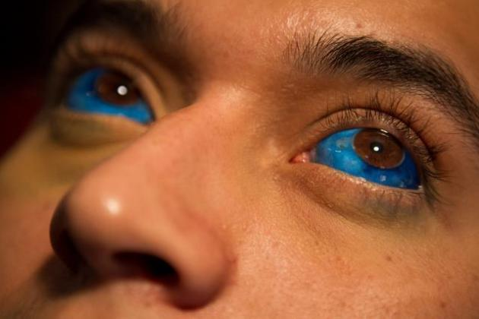

Slide 34
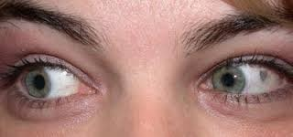
Por otro lado, el Instituto para la Cirugía Ocular Innovadora ha desarrollado una técnica que permite implantar pequeñas joyas en el globo ocular. Estas joyas tienen un espesor de 3 mm. y están hechas de platino. El procedimiento se realiza en 15 minutos y cuesta unos 750 dólares. Disponen de cinco joyas de diferentes formas, llamadas Jewel Eye.

Slide 35
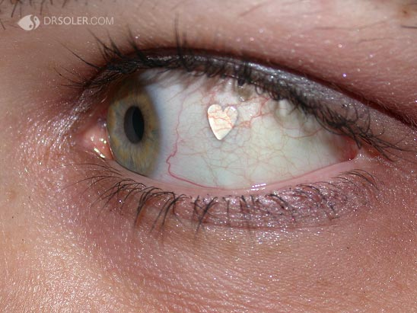

Slide 36
El implante del ojo fue desarrollado por primera vez en los Países Bajos como una nueva forma radical de la modificación del cuerpo en 2002. Fue diseñado por primera vez en el Instituto Holandés para la Cirugía Ocular Innovadora y se comercializa allí bajo el nombre JewelEye . El procedimiento es completamente legal en el Países Bajos , con tal de que se lleva a cabo por una licencia oftalmólogo bajo condiciones estériles. El costo actual es de aproximadamente € 750.
Si ya había puesto cosas extremas como tatuarse el glóbulo ocular , este las supera aún mas, se trata de implantarse piezas de joyería dentro de la superficie del glóbulo ocular.
Desde el 2004, en el Netherlands Institute for Innovative Ocular Surgery, cirujanos han estado implantanto pequeñas piezas de joyería llamadas Jewel Eye debajo de la superficie del ojo con diferentes formas como corazones por ejemplo.

Slide 37
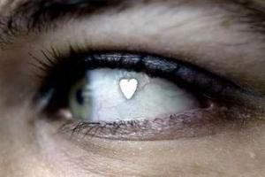

Slide 38
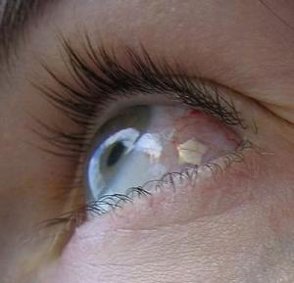

Slide 39
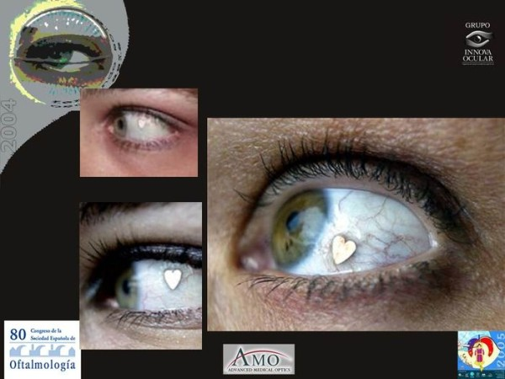

Slide 40
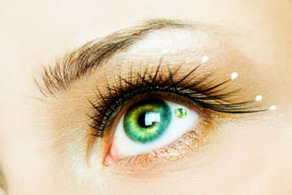

Slide 41
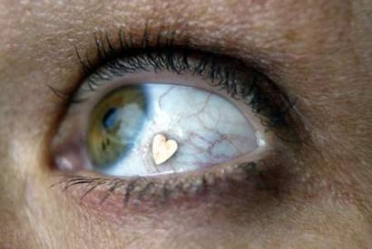

Slide 42
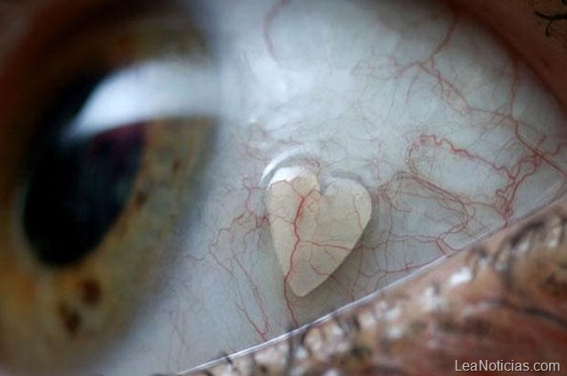

Slide 43
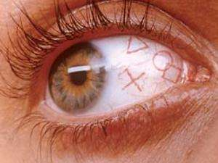

Slide 44
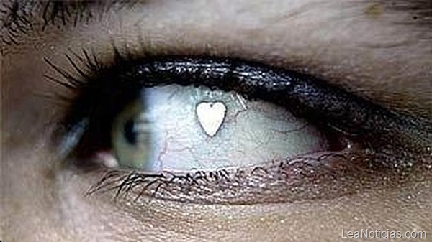

Slide 45
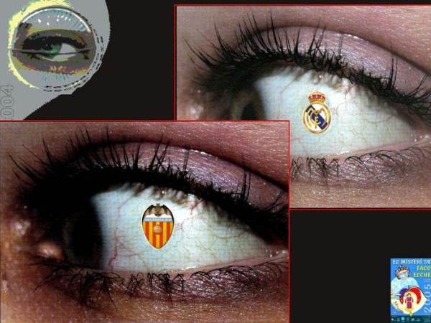

Slide 46
Yo lo dejo caer por si no sabéis que regalar.

Slide 47
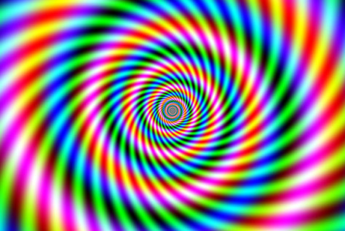
  UN FUERTE ABRAZO QUE TENGAS UN
  BUEN DIA
JOSE LUIS

Slide 48



Accede a la sección que desees desde aquí:
Propia Creación
De la Red
Dedicatorias | Fechas Especiales | Graciosos
Historia y Arte | Lugares | Musicales
Naturaleza y Ciencias | Política | Reflexión
Religiosos | Románticos | Salud
Dedicatorias | Fechas Especiales | Graciosos
Historia y Arte | Lugares | Musicales
Naturaleza y Ciencias | Política | Reflexión
Religiosos | Románticos | Salud
Si deseas recibir pps periódicamente en tu correo electrónico subscríbete aquí:

